Slide 1
2021.7.30 (夏ver.)
養蜂家の皆様へ
東京都からのお願い
秋だけではありません、
夏場の対策が重要です！
植物質が中心、しかし、ハチ、アリ類も好む
夏以降になると次第にクマの食物(多汁な草木類等)が減少するため、夏場においてはアリ類やハチ類などの昆虫が食物の中心となります。もともと野生のハチ類を好むクマにとって、蜜が集積している巣箱は狙われやすくなっています。
捕獲だけでは被害を防げない？
クマには明確な縄張りがなく、多くの個体の行動圏が大幅に重複しています。多くの場合、定着している個体を捕獲しても、誘引する原因となっている物への対策がなされない限り、周辺の別の個体が再び加害するだけで、被害が完全に収まるとは言えません。
人里で美味しいエサがあることを覚えさせないことが重要！！
クマ被害を防ぐためには、人里でハチミツ等の味を覚えさせないことが何より重要です。そのため、養蜂場や果樹園を電気柵で囲い、１頭たりとも侵入させない対策が必要です。正しく設置された電気柵は、クマの侵入を防ぐ効果があります。

Slide 2
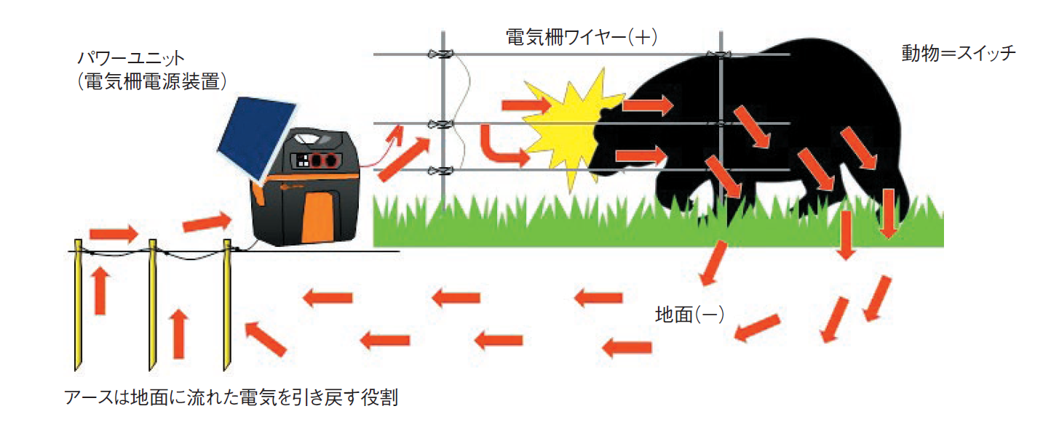
地域の安全を守るため、養蜂場の被害を防ぐため、電気柵設置による被害防除を実施してください‼
正常な電気柵によりクマがショックを受けるしくみ
出典：ツキノワグマによる養蜂被害防除（一般社団法人日本養蜂協会）
（原図：サージミヤワキ㈱神武海氏提供）
＜設置上の注意点＞
電気柵は、有効な防除手段ですが、誤った設置方法が目立ちます。
特に以下の点にお気をつけください。
電圧のチェックをしましょう
電圧は最低でも6,000Vを保つようにしてください。電源が設置距離に合っていなかったり、電線のどこかで雑草や金属製のポール等が触れて漏電したりすると電圧が低下することがあります。
アース設置の不備
アースの差し込み等が不十分であったり、差し込み場所が乾燥したりしているとショックが弱まってしまいます。
周辺の環境整備
電気柵を設置するだけでなく、周辺のヤブの刈り払い、誘引物の除去(使っていない巣箱や巣脾、生ごみ等の適切な処理) 等とセットで行うことが効果的です。

